Slide 1
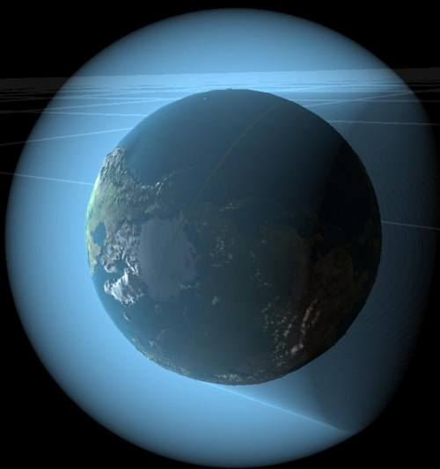
PLANETA ZEMLJA
VAZDUŠNI OMOTAČ ZEMLJE
Sastav i struktura atmosfere

Slide 2
Prostiranje atmosfere
Naša planeta je obavijena gasovitim vazdušnim omotačem koji je nazvan atmosfera. Donja granica atmosfere je Zemljina površina. Gornja granica atmosfere nije jasno određena iz razloga što na visini ima sve manje gasova i postepeno prelazi u bezvazdušni međuplanetarni prostor. Naučnici najčešće smatraju da je maksimalna granica prostiranja atmosfere oko 1000 kilometara.

Slide 3
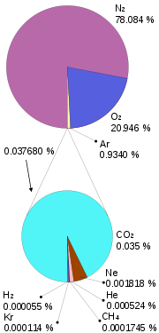
Vazdušni omotač Zemlje
Atmosferu zovemo i vazdušni omotač zato što njen najveći deo čini vazduh.
Vazduh je smeša gasova u kojoj je najviše azota-78% i kiseonika-21%,te svih ostalih gasova 1%.Atmosfera sadrži i vodenu paru i druge primese kao što su čestice prašine,čađ,pepeo,bakterije i drugo.

Slide 4
Značaj atmosfere
Život na Zemlji je moguć zahvaljujući atmosferi:
-sadrži kiseonik neophodan za disanje,
-štiti Zemlju od štetnog Sunčevog zračenja,
-čuva planetu od udara meteoroida i drugih vasionskih tela,
-štiti od preteranog zagrevanja i hlađenja,
-omogućava kruženje vode u prirodi,
te pojavu oblaka,kiše,vetra.
-omogućava prenos radio-talasa i zvuka

Slide 5
Osnovne odlike atmosfere
Atmosfera je___________________________________________________
Donja granica atmosfere je_______________________________________ .
Gornja granica atmosfere je tamo gde ona prelazi u ___________________.
Atmosferu zovemo vazdušni omotač Zemlje zato što __________________
Vazduh je _____________________________________________________
Atmosfera osim vazduha još sadrži npr.______________________________.
Značaj atmosfere ogleda se u tome što___________________________________________________________.

Slide 6
Slojevi atmosfere
TROPOSFERA-najniži sloj (do 9-18 km),najgušći(sadrži 80% ukupne mase vazduha i najveći deo vodene pare). Troposfera je deo geografskog omotača. U njoj se dešavaju svi procesi koji utiču na vremenske prilike na Zemlji.
STRATOSFERA U stratosferi se nalazi ozonski omotač koji upija štetna ultraljubičasta zračenja(ozon-poseban oblik kiseonika).Skoro da i nema vodene pare,vazduh je ređi a temperature su više nego u troposferi. Mlazni avioni lete u nižim slojevima stratosfere,jer je vazduh miran i čist.
MEZOSFERA je omotač u kojem sagorevaju meteori.U nižim slojevima je jako toplo, u višim jako hladno.
TERMOSFERA se naziva i jonosfera jer se tu nalaze naelektrisane čestice joni,važna je za slanje radio-signala oko naše planete.
EGZOSFERA-čest naziv za deo gde atmosfera postaje deo vasione.Temperature su i do 1000 stepeni.
Fizičke odlike vazduha
(temperatura,pritisak,gustina)menjaju se sa promenom visine. Zbog toga u atmosferi možemo izdvojiti nekoliko koncentričnih slojeva:

Slide 7
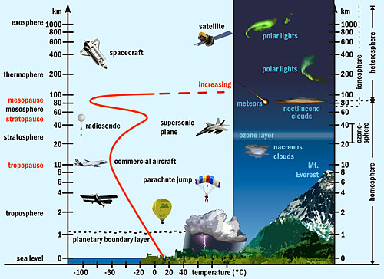

Slide 8
Atmosferu delimo u više slojeva zbog razlika u___________________
Poređaj slojeve atmosfere počev od najnižeg ka najvišem: mezosfera,stratosfera,troposfera,termosfera,egzosfera
_________________________________________________________
Geografskom omotaču pripada sloj atmosfere koji se zove ______________a njegova debljina je _________kilometara.
Najviše vazduha ima u _________________________.
Vremenske pojave kao što su kiša,oblaci,vetar,dešavaju se u ________________________________________________.
Ozonski omotač se nalazi u ______________________na visini oko ________km.Njegov značaj je u tome ____________________________________________________________________________________________________________________

Slide 9
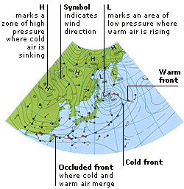
VREMENSKI ili meteorološki ELEMENTI
Kada želimo da opišemo stanje vazduha reći ćemo-toplo,hladno,oblačno,
kišovito, vetrovito…Dakle,stanja vazduha
iskazujemo temperaturom , pritiskom, vlažnošću,dužinom sunčanih intervala, oblačnošću,padavinama-nizom karakteristika koje jednim imenom nazivamo vremenskim elementima.Svi vremenski elementi su međusobno povezani, promena jednog elementa izaziva lančano promenu ostalih.
Trenutno stanje vremenskih elemenata iznad neke oblasti zovemo vreme.
Naučno proučavanje vremena nazvano meteorologija,počinje u Italiji u 17.veku.
Stručno predviđanje vremenskih prilika naziva se vremenska prognoza.Nju sastavljaju na osnovu osmatranja i proučavanja stručnjaci koji se zovu meteorolozi.

Slide 10
Vreme-Klima Meteorološki-klimatski elementi
Videli smo da je vreme trenutno stanje meteoroloških elemenata, dok je klima prosečni višegodišnji režim vremena iznad nekog mesta.Klimatski elementi predstavljaju prosečne vrednosti vremenskih elemenata,praćeni tokom dužeg perioda(poželjno duže od 5 godina).
Klimatski element | Merna jedinica | Merni instrument
Tempetatura vazduha | °C (stepen Celzijusa) | termometr
Insolacija | časovi (h) | heliograf
Vazdušni pritisak | milibar (mb) | barometar
Vlažnost vazduha | % | higrometar
Vetar | m/s | anemometar,vetrokaz-pravac
Oblačnost | pokrivenost oblacima u desetinama(1-10) | nema,procena odoka
Padavine | 1 mm=1l/m² | kišomer

Slide 11
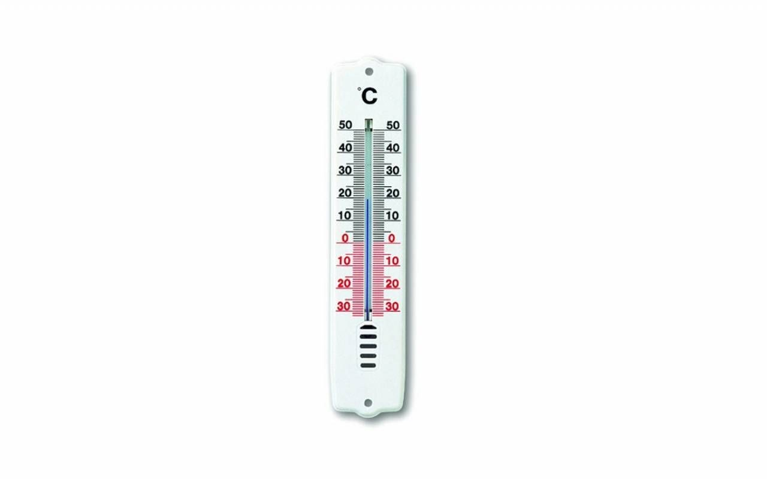
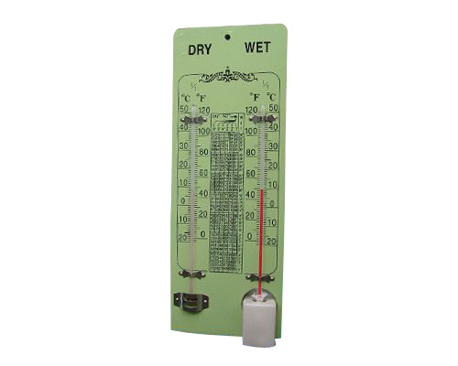
TEMPERATURA VAZDUHA
Pokazuje stepen zagrejanosti vazduha
Izražava se u stepenima Celzijusa a meri termometrima
Merenja se vrše u meteorološkim kućicama, na 2 metra visine,iznad travnate podloge
Vazduh se zagreva od Zemljine površine. Sunce najpre zagreje kopno ili more, pa oni izračuju toplotu od koje se zagreva atmosfera.Zato je u nižim slojevima troposfere toplije nego u višim.
Temperatura zavisi :
- od nadmorske visine(na svakih 1000 m temperatura je niža za 6 stepeni Celzijusa)
-od rasporeda kopna i mora (more se sporije zagreva i hladni od kopna)
-od godišnjeg doba (leti je toplije zbog većeg upadnog ugla Sunčevih zraka)
-od doba dana (najtoplije oko 14 časova,najhladnije u zoru pred izlazak Sunca)
-od geografske širine(što je veća geografska širina sve je
hladnije)

Slide 12
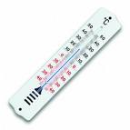
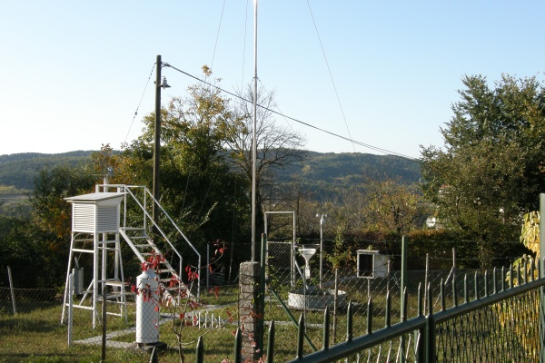
Meteorološka stanica

Slide 13
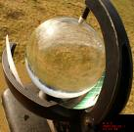
INSOLACIJA
U kojoj meri će se zagrejati Zemljina površina,zavisi od trajanja Sunčevog sjaja tj. insolacije.
Insolacija je dužina sijanja Sunca tokom dana,meseca ili godine. Izražava se u časovima a merni instrument je heliograf.

Slide 14
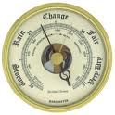
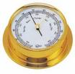
VAZDUŠNI PRITISAK
Vazduh ima određenu težinu,te on Zemljinu površinu u svakom trenutku”pritiska” svojom težinom.
Na većim nadmorskim visinama vazdušni pritisak je niži.
Topliji vazduh je lakši od hladnog, te se zagrevanjem vazduha smanjuje vazdušni pritisak.
Vazdušni pritisak merimo instrumentom koji se zove barometar,a izražava se u milibarima(mb).
Normalan vazdušni pritisak na nivou mora iznosi 1013 mb.Visok vazdušni pritisak ukazuje na stabilno vreme,a nizak na promene vremena.

Slide 15
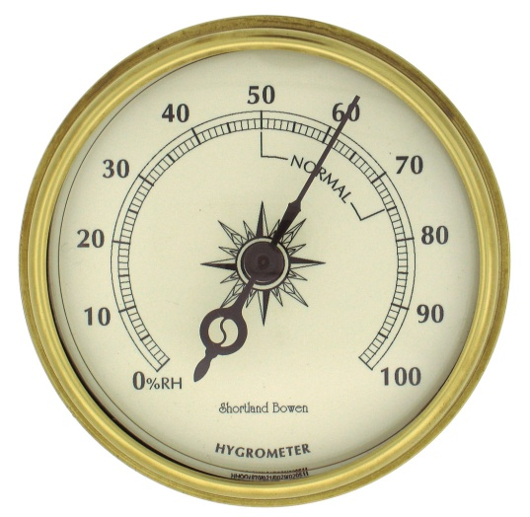
VLAŽNOST VAZDUHA
Pokazuje koliko ima vodene pare u vazduhu.Meri se higrometrom i izražava u procentima %.
Na određenoj temperaturi vazduh može primiti određenu količinu vodene pare,posle toga postaje zasićen i vodena para se kondezuje (prelazi u kišu).
Topliji vazduh može primiti više vodene pare.

Slide 16
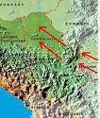
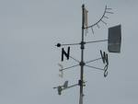
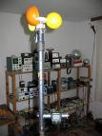
VETAR
Horizontalno strujanje vazduha iz oblasti višeg ka oblasti nižeg vazdušnog pritiska zovemo vetar.
Vetrove delimo na :
- stalne ili planetarne koji duvaju stalno tokom godine(pasti,zapadni i istočni vetrovi)
-periodične koji duvaju u određeno doba godine(monsuni)
-lokalne koji duvaju neredovno,u određenim manjim oblastima(košava,bura,jugo)
Brzina vetra izražava se m/s a meri anemometrom.Pravac vetra određujemo Vildovim vetrokazom.

Slide 17
OBLAČNOST
Oblaci nastaju prelaskom vodene pare u tečno ili čvrsto stanje.Oblačnost se procenjuje golim okom.Vidljivi deo neba se podeli na 10 jednakih delova i odredi se koliko desetina neba je pokriveno oblacima.Primer,ako je polovina neba pokrivena oblacima,oblačnost je 5.
Magla nastaje na gotovo isti način kao oblaci,ali blizu Zemljine površine.

Slide 18
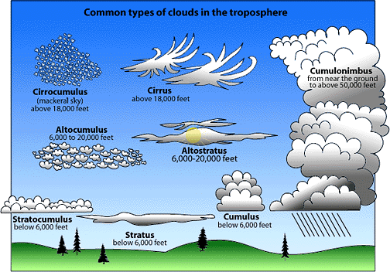
Vrste oblaka
Cirusi-pramenasti oblaci
Kumulusi-gomilasti oblaci
Stratusi-slojeviti oblaci

Slide 19
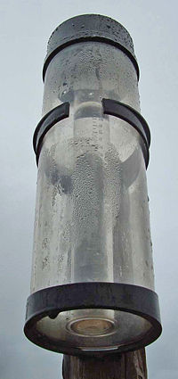
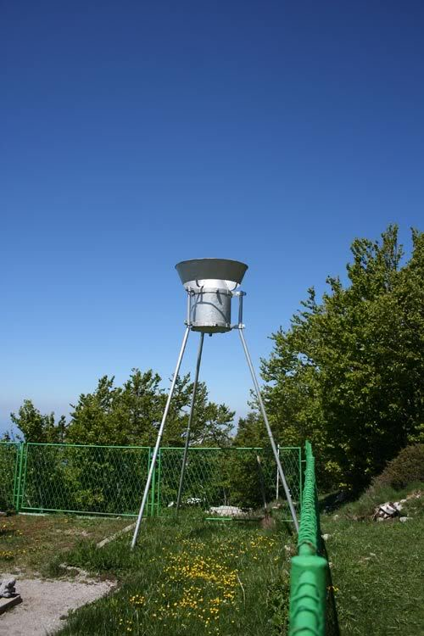
PADAVINE
Padavine su oblici kondenzovane ili sublimirane vodene pare koje dospevaju na Zemlju (kondenzacija-prelazak vodene pare u kišu,suprotno od isparavanja, sublimacija-prelazak vodene pare u čvrsto stanje).
Padavine se dele na visoke koje dospevaju iz oblaka i niske koje se stvaraju blizu Zemljine površine.
Mere se kišomerom,a izražavaju u milimetrima po kvadratnom metru.

Slide 20
VISOKE PADAVINE
Kiša
Grad
Sneg
Izmaglica

Slide 21
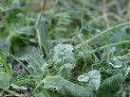
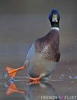
NISKE PADAVINE
Rosa
Inje
Slana
poledica

Slide 22
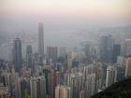
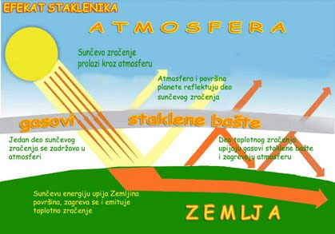
ATMOSFERA JE UGROŽENA
Vazduh je zagađen štetnim materijama koje proizvode fabrike,termoelektrane,motorna vozila.
Otrovne materije iz vazduha se vezuju za kapljice kiše i stvaraju kisele kiše koje štete zemljištu i živom svetu.
Zbog preterane upotrebe fosilnih goriva proizvodi se previše ugljen-dioksida koji dovodi do efekta staklene bašte.
Ozonski omotač koji štiti od štetnih zračenja je istanjen zbog upotrebe sprejeva, materija koje se koriste u proizvodnji frižidera,sagorevanja goriva mlaznih aviona.

Slide 23
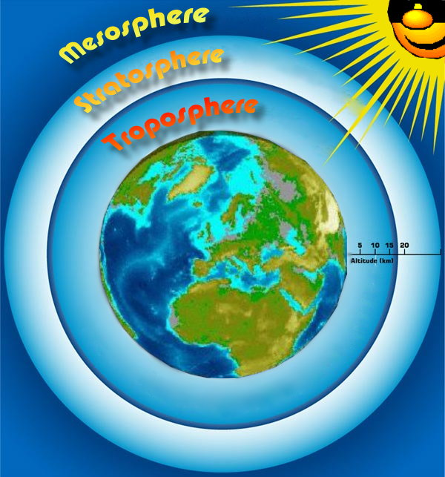
ZAŠTITIMO ATMOSFERU
Ugraditi filtre za prečišćavanje u fabričke dimnjake
Smanjiti upotrebu fosilnih goriva(nafte,zemnog gasa,uglja)
Smanjiti upotrebu dezodoransa i drugih sprejeva
Zaštititi postojeće i saditi nove šume,najveće proizvođače kiseonika-pluća Zemlje

Slide 24
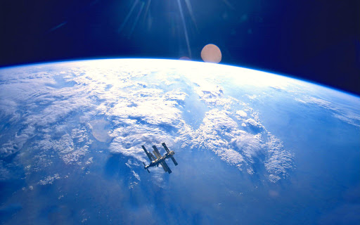
Havala na pažnji!
Prezenaciju pripremila prof.Vesna Tomić.

